Slide 1

¿ Qué es Flexbox?
Es un modelo de diseño en CSS que facilita la creación de estructuras de diseño de una forma más efectiva y sencilla.
Se utiliza principalmente para diseñar contenedores y su contenido de manera que sean adaptativos y se ajusten según el espacio disponible. -
Objetivo: alinear elementos en una interfaz web de manera que se distribuyan el espacio y se alineen en filas o columnas, mejorando así la usabilidad y la estética de las páginas. -
Flexbox es particularmente útil para diseños que necesitan responder a diferentes tamaños de pantalla (responsive design), como los menús de navegación, tarjetas de productos, o cualquier conjunto de elementos que deban alinearse adecuadamente.

Slide 2

¿Cómo Empezar?
Lo principal es definir un contenedor flex aplicando display: flex;
Todos los hijos de este contenedor se convertirán en elementos flexibles. Adoptan automáticamente las propiedades de Flexbox, permiten su organización y alineación de acuerdo a las reglas.

Slide 3
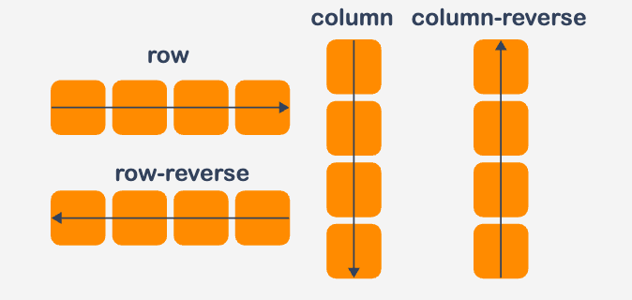
Dirección del Eje Principal (Flex-direction)
Flex-direction:Controla la dirección en la que se colocan los elementos dentro del contenedor del flex.
row: Los elementos se alinean en una fila horizontal(valor por defecto).
column: Los elementos alineados en una columna vertical.
row-reverse: Alinea los elementos en una fila, pero en orden inverso.
column-reverse: Alinea los elementos en una columna en orden inverso.

Slide 4
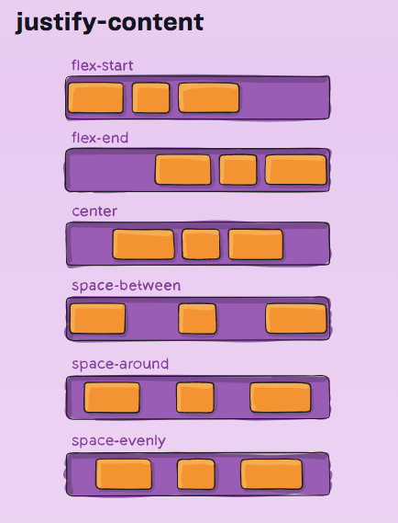
Espaciado Horizontal
Justify-content:Controla cómo se distribuye el espacio en el eje principal (horizontalmente).
Flex-start: Alinea los elementos al inicio del contenedor.
Flex-end: Alinea los elementos a la derecha del contenedor.
center: Centra los elementos en el contenedor.
space-between: Distribuye el espacio uniformemente entre los elementos, dejando el espacio al inicio y al final.
Space-around: Distribuye el espacio uniformemente alrededor de cada elemento.
space-evenly: Distribuye el espacio uniformemente entre todos los elementos, el inicio y la final.

Slide 5
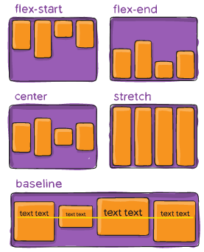
Alineación Vertical
Align-items:Controla cómo se alinean los elementos en el eje transversal (verticalmente).
Flex-start: Alinea los elementos en la parte superior del contenedor.
Center: Centra los elementos verticalmente en el contenedor.
stretch: Estira los elementos de la copa para que todo el espacio vertical disponible.
Flex-end:Alinea los elementos en la parte inferior del contenedor.
Baseline:Alinea los elementos según la línea base del texto.

